Slide 1

Predicția diabetului
Masterand: Orbișor Bianca-Alexandra
Materie: Tehnici de căutare și regăsire a informației

Slide 2

Obiectiv
Crearea unei aplicații prin intermediul căreia să se predicționeze, pe baza unor parametrii, dacă o persoana are sau nu diabet.
Parametrii sunt:
glucoza
tensiunea arterială diastolică
insulina
indicele de masă corporală
vârsta

Slide 3

Motivație
Conform Organizației Mondiale a Sănătății, 422 de milioane de persoane din întreaga lume suferă de diabet
Afecțiuni asociate diabetului: afecțiuni cardiovasculare, oculare, boli renale, neuropatia diabetică(distrugerea nervilor), piciorul diabetic(gangrenă)
Persoanele care au diabet au un risc mai mare de a se infecta cu virusul SARS-CoV-2
acești pacienți au risc mai mare de a avea un prognostic sever
diabetul ar crește riscul de infecție de două până la trei ori, independent de prezența altor afecțiuni
Dacă persoanele fără alte boli cronice asociate au o rată a mortalității de 1,4%, în cazul diabeticilor este de 9,2%

Slide 4


Slide 5
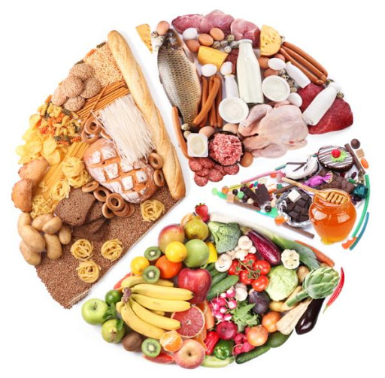

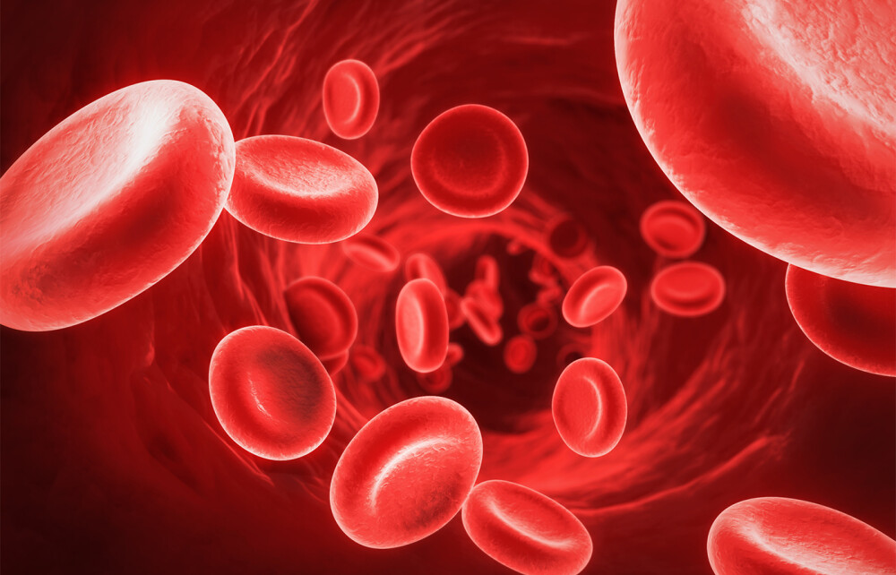
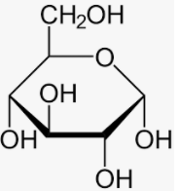
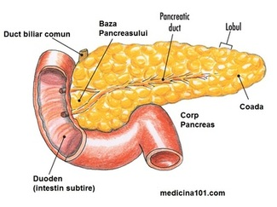
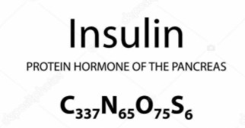
Metabolismul glucidelor
GLUCOZĂ

Slide 6
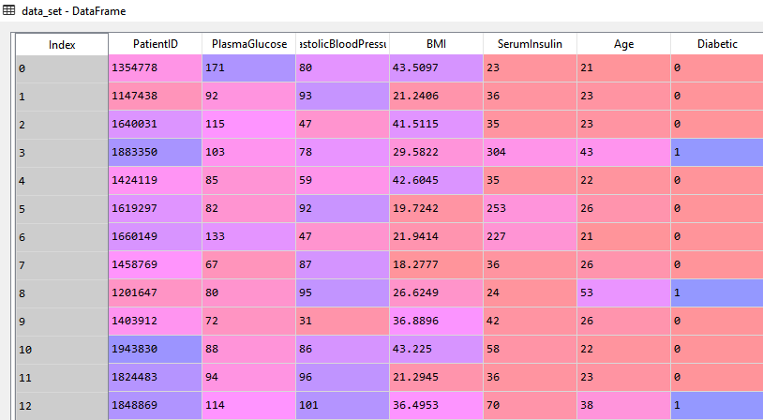
Setul de date
Sursă: Kaggle
Fișier în format csv
15000 de înregistrări
7 parametrii:
glucoza
insulina
este un hormon secretat de pancreas
participa la metabolismul glucidelor.
vârsta

Slide 7
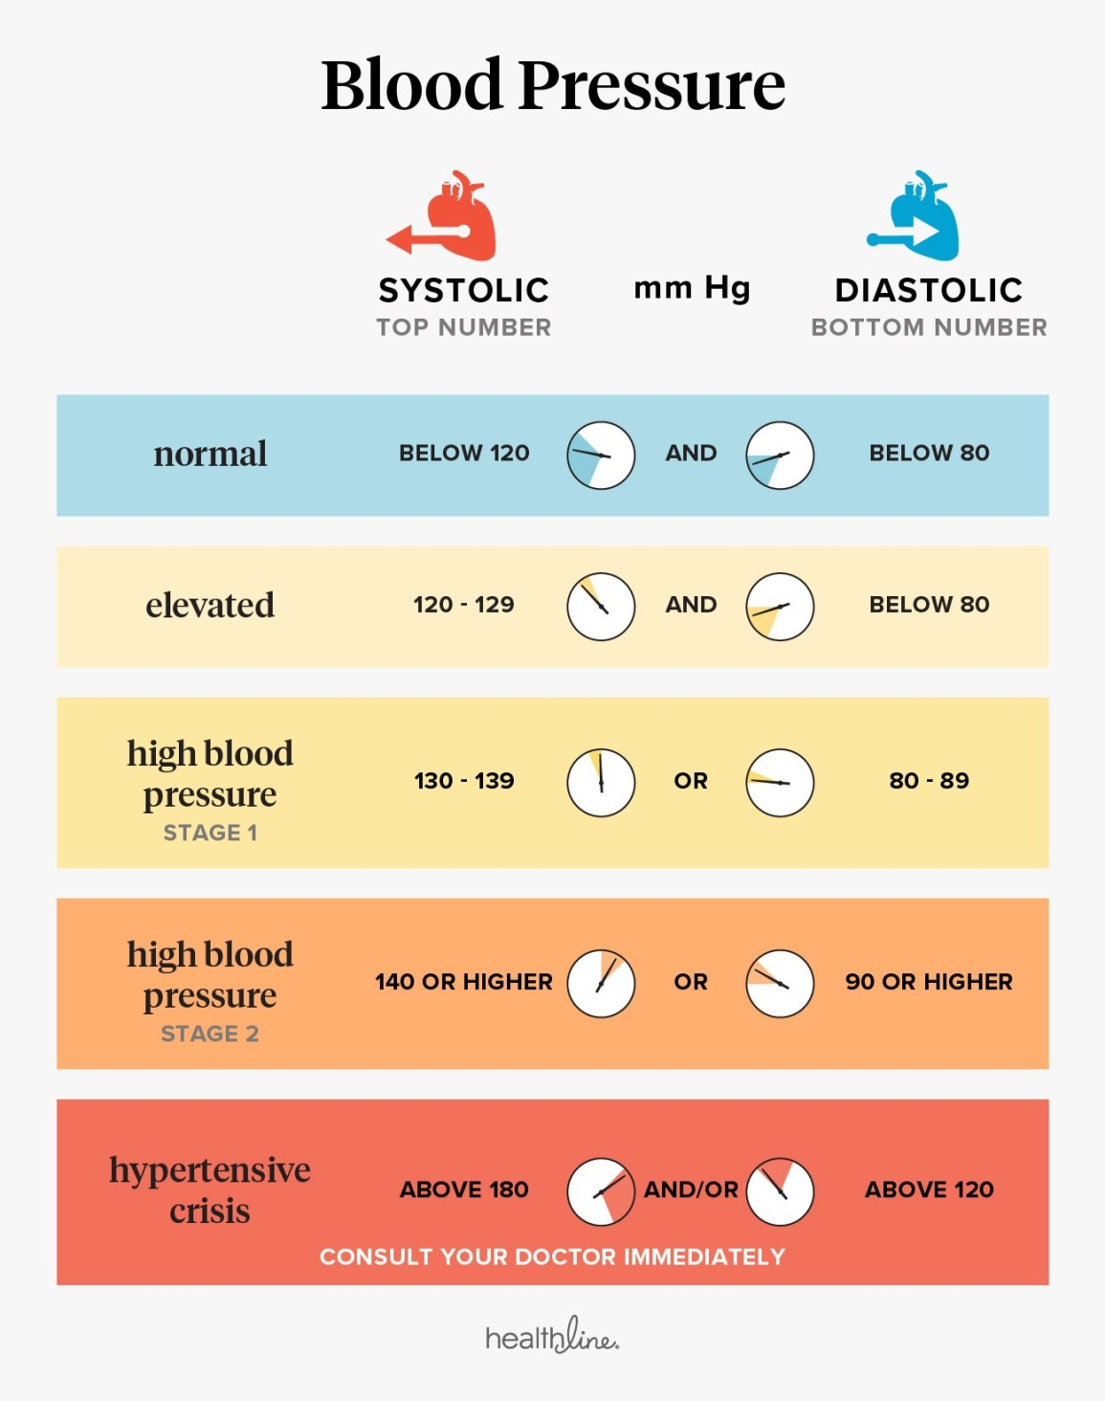
Setul de date
Parametrii
7 parametrii - continuare:
tensiunea arterială diastolică
indică câtă presiune exercită sângele asupra pereților arterelor între bătăile inimii
BMI - indicele de masă corporală
BMI = greutate/(inaltime*inaltime)
Diabetic:
0 – nu are diabet
1 – are diabet
PatientID – nu a fost luat în considerare pentru realizarea predicției

Slide 8
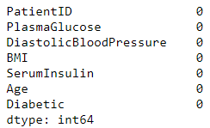
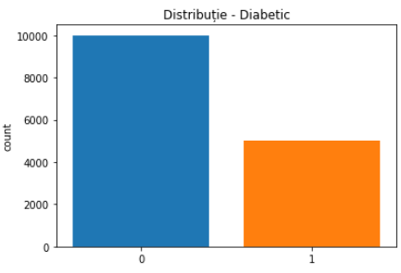
Preprocesarea datelor
Vizualizarea tipului de date
Căutarea de valori nule și completarea acestora cu media pe coloană
Setul de date nu a conținut valori nule
Din cele 15000 de înregistrări
10000 – nu au diabet
5000 – au diabet

Slide 9
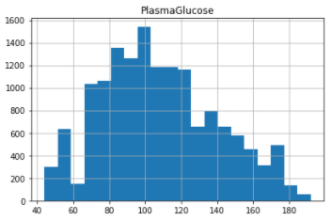
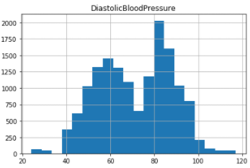
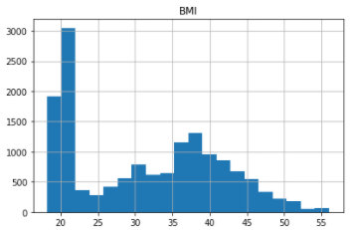
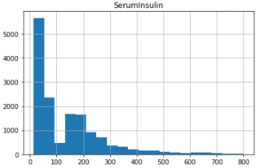
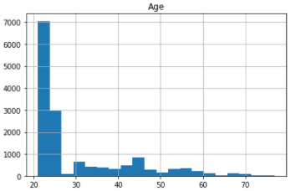
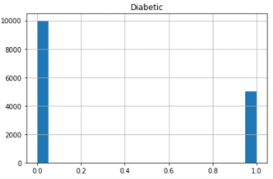
Analiza datelor

Slide 10
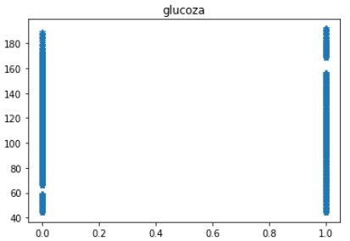
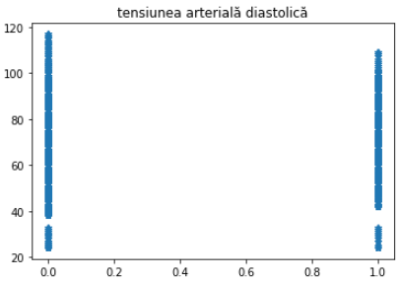
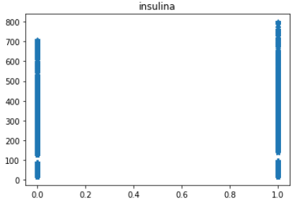
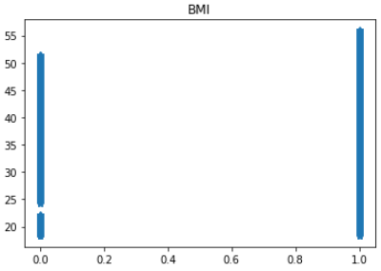
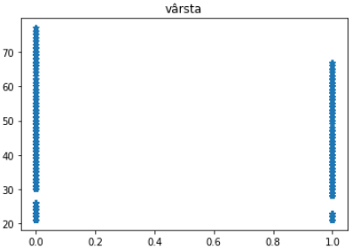
Analiza datelor

Slide 11
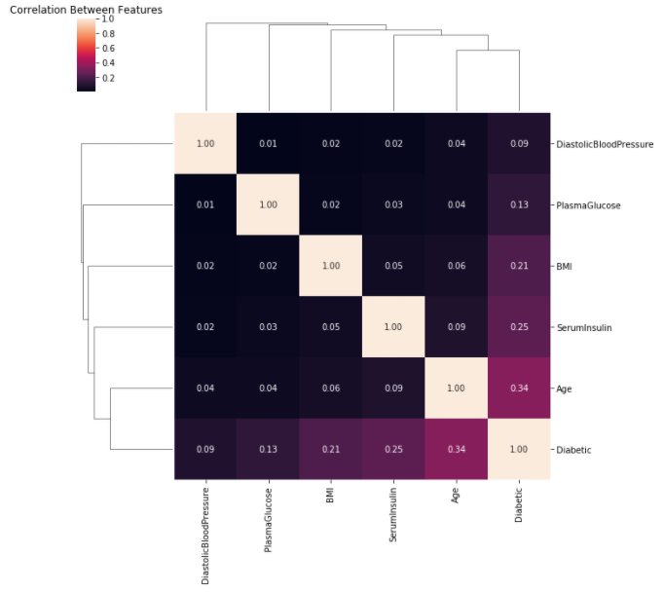
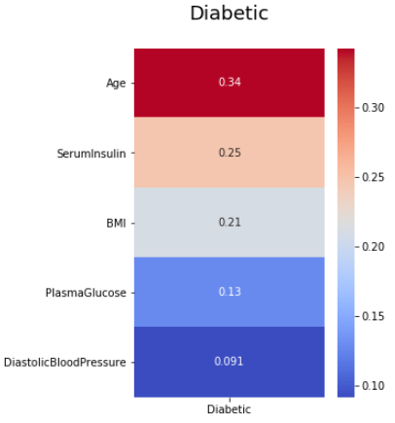
Analiza datelor
Corelațiile dintre toate variabilele și variabila Diabet
Matricea de corelare
Se poate observa că vârsta este cel mai puternic corelată cu variabila Diabet
De sus în jos corelația dintre două variabile scade:
Insulina
Indicele de masă corporală
glucoza
cea mai slabă corelată este tensiunea arterială diastolică cu 0,091
Matricea de corelare:
Parametrii sunt slab corelați între ei

Slide 12
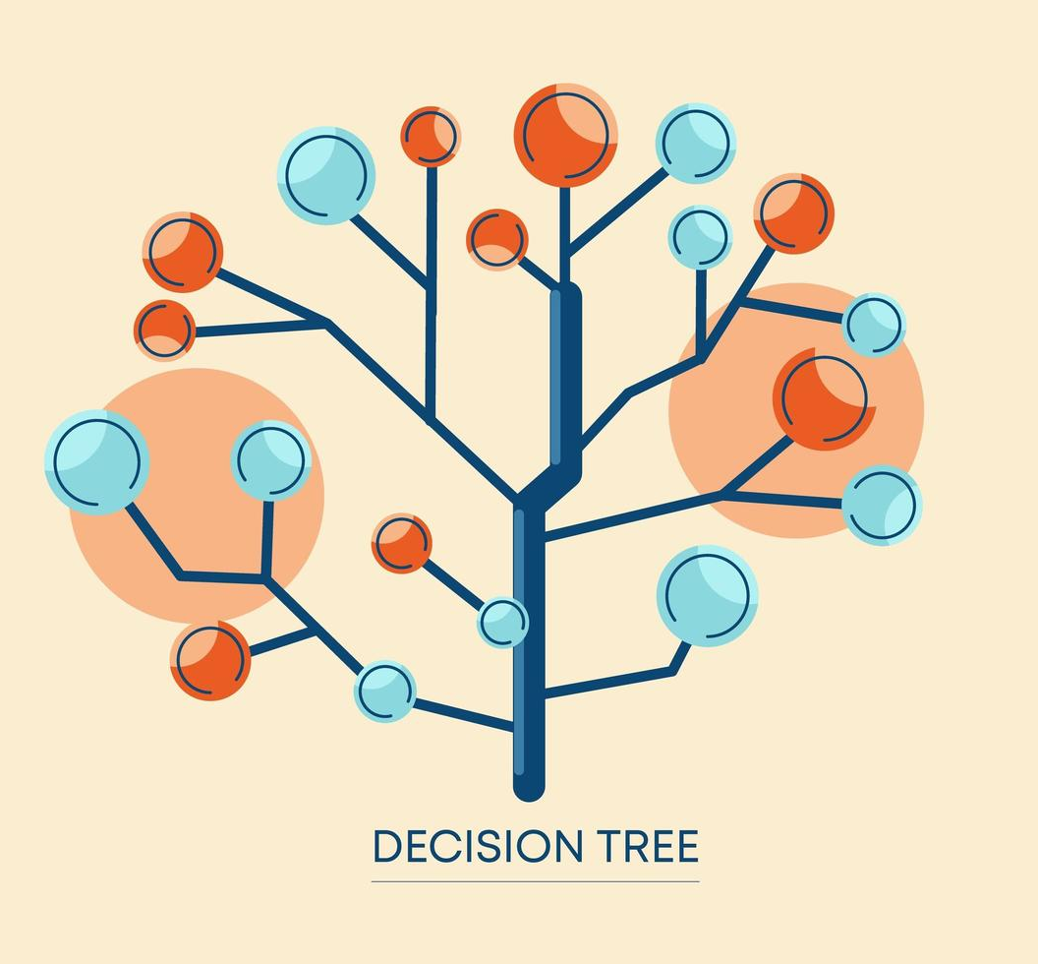
Implementare
Decision Tree Classification Algorithm

Slide 13
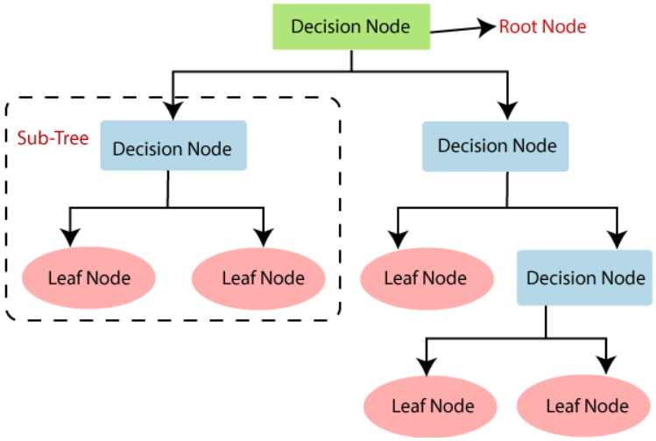
Decision Tree
Este o tehnică de învățare supervizată
Datele sunt etichetate
Este un clasificator cu structură de arbore:
nodurile interne = caracteristicile setului de date
ramurile = regulile de decizie
nod frunză = rezultat

Slide 14
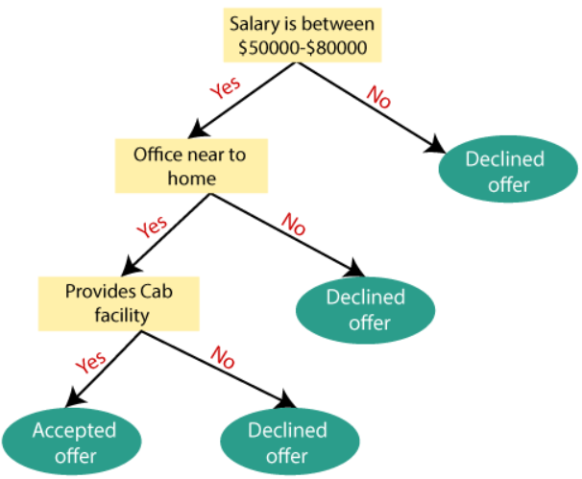
Decision Tree
Pas1: Se găsește cel mai bun atribut din set, utilizând ASM (Attribute Selection Measure), reprezentând radăcina arborelui
Information Gain= Entropy(S)- [(Weighted Avg) *Entropy(each feature)
Entropy(s)= -P(yes)log2 P(yes)- P(no) log2 P(no)
S= numărul total de înregistrări
P(yes)= probabilitatea să fie yes
P(no)= probabilitatea să fie no
Pas2:Se împarte nodul rădăcină în subseturi care conțin valorile posibile ale celor mai bune atribute
Pas3: Se generează nodul care conține cel mai bun atribut
Pas4:Se continuă până când se atinge o etapă în care nu se mai poate continua clasificarea = nod frunză

Slide 15



Decision Tree
Pacienți care au diabet și au fost diagnosticați cu diabet
ACTUAL VALUES
Pacienți care nu au diabet și au fost diagnosticați cu diabet
POZITIVE
NEGATIVE
POZITIVE
Etapele implementării:
PREDICTED VALUES
TP
FP
Indicatori:
indicator1 = (TP + TN) / (TP + TN + FP + FN)
cât la sută reprezintă predicțiile corecte
indicator2 = (FP + FN) / (TP + TN + FP + FN)
cât la sută reprezintă predicțiile incorecte
indicator3 = FP / (FP + FN)
cât la sută din FP și FN reprezintă FP
Câte persoane au fost diagnosticate pozitiv, dar erau negative
indicator4 = FN / (FP + FN)
cât la sută din FP și FN reprezintă FN → persoane care au diabet, dar predictia spune ca nu au
NEGATIVE
FN
TN
Pacienți care au diabet și nu au fost diagnosticați cu diabet
Pacienți care nu au diabet și nu au fost diagnosticați cu diabet
Precizia ne spune câte dintre cazurile prezise corect s-au dovedit a fi de fapt pozitive.
Recall-ul ne spune câte dintre cazurile pozitive reale am reușit să le prezicem correct.

Slide 16
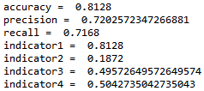
Decision Tree
ACTUAL VALUES
POZITIVE
NEGATIVE
POZITIVE
Etapele implementării:
FN > FP
indicator4 > indicator3
PREDICTED VALUES
TP
FP
Prima variantă
4 parametrii
glucoza
tensiunea arterială diastolică
indicele de masă corporală
vârsta
Date de testare = 25% (3750 de înregistrări)
Date de antrenare = 75% (11250 de înregistrări)
Din cele 3750 de date de test
3048 – predicționate corect (TP + TN) = indicator1
702 – predicționate greșit (FP + FN) = indicator 2
Persoane care au fost diagnosticate că nu au diabet, dar au diabet = indiactor4
896
348
NEGATIVE
FN
TN
354
2152
Se dorește ca FN < FP și
indicator4 < indicator3

Slide 17
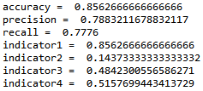
Decision Tree
ACTUAL VALUES
POZITIVE
NEGATIVE
POZITIVE
Etapele implementării:
FN > FP
indicator4 > indicator3
PREDICTED VALUES
TP
FP
A doua variantă
4 parametrii + Insulina
glucoza
tensiunea arterială diastolică
indicele de masă corporală
insulina
vârsta
Date de testare = 25% (3750 de înregistrări)
Date de antrenare = 75% (11250 de înregistrări)
Din cele 3750 de date de test
3211 – predicționate corect (TP + TN) = indicator1
539 – predicționate greșit (FP + FN) = indicator 2
Persoane care au fost diagnosticate că nu au diabet, dar au diabet = indiactor4
972
261
NEGATIVE
FN
TN
278
2239
Se dorește ca FN < FP și
indicator4 < indicator3

Slide 18
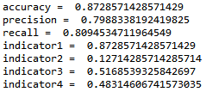
Decision Tree
ACTUAL VALUES
POZITIVE
NEGATIVE
POZITIVE
Etapele implementării:
FN < FP
indicator4 < indicator3
PREDICTED VALUES
TP
FP
A treia variantă
4 parametrii + Insulina
glucoza
tensiunea arterială diastolică
indicele de masă corporală
insulina
vârsta
Date de testare = 14% (2100 de înregistrări)
Date de antrenare = 86% (12900 de înregistrări)
Din cele 2100 de date de test
1833 – predicționate corect (TP + TN) = indicator1
267 – predicționate greșit (FP + FN) = indicator 2
Persoane care au fost diagnosticate că nu au diabet, dar au diabet = indiactor4
548
138
NEGATIVE
FN
TN
129
1285

Slide 19





Limbaje de programare și biblioteci folosite

Slide 20
Decision Tree
Validare:
Datele de validare – persoane cu diagnosticul diabet
glucoză - 102
tensiune arterială diastolică - 82
insulină - 20.9
greutate - 72
înălțime - 166
vârstă - 47
glucoză - 103
tensiune arterială diastolică - 81
insulină - 1.8
greutate - 93
înălțime - 176
vârstă - 63
glucoză - 93
tensiune arterială diastolică - 76
insulină - 14.37
greutate - 83
înălțime - 170
vârstă - 51
glucoză - 86
tensiune arterială diastolică - 48
insulină - 17.03
greutate - 66
înălțime - 168
vârstă - 32
1
1
0
1
glucoză - 109
tensiune arterială diastolică - 64
insulină - 6.7
greutate - 65
înălțime - 158
vârstă - 42
glucoză - 159
tensiune arterială diastolică - 66
insulină - 8.2
greutate - 97
înălțime - 179
vârstă - 52
glucoză - 115
tensiune arterială diastolică - 72
insulină - 14.4
greutate - 79
înălțime - 165
vârstă - 61
1
0
1
glucoză - 105
tensiune arterială diastolică - 79
insulină - 5.9
greutate - 84
înălțime - 172
vârstă - 66
glucoză - 128
tensiune arterială diastolică - 73
insulină - 24.2
greutate - 85
înălțime - 161
vârstă - 42
glucoză - 107
tensiune arterială diastolică - 81
insulină - 31.26
greutate - 82
înălțime - 166
vârstă - 48
1
1
1

Slide 21

Rezultate / Concluzii
Crearea unei aplicații de predicție a diabetului
Studierea și aplicarea unui algoritm de învățare supervizată asupra unui set de date
Atingerea obiectivului FN < FP prin adăugarea unui parametru (insulina) și creșterea numărului de date de învățare

Slide 22
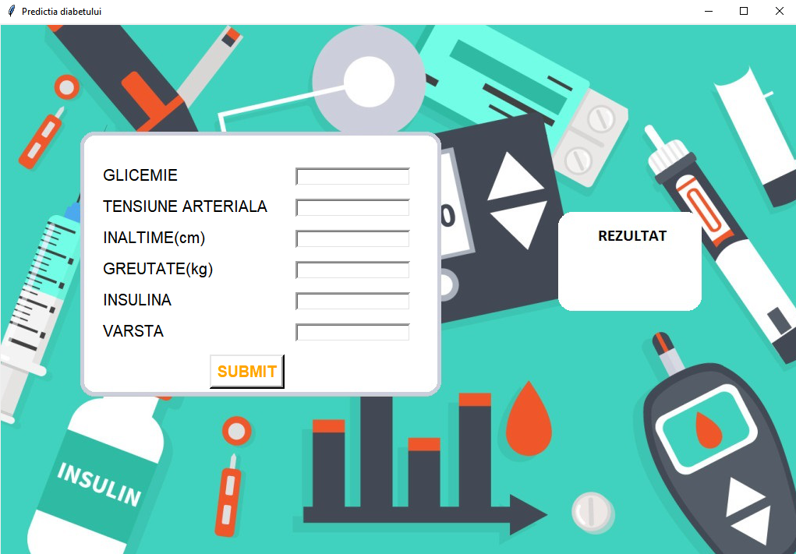
DEMO

Slide 23
Vă mulțumesc !

